Slide 1

MedArchive — автоматическая обработка архива прайсов клиник-партнёров
Команда 107
Караганда 2026 г.

Slide 2
Краткое описание проделанной работы
Какие ресурсы использованы
  Python 3.12, FastAPI
  Google Gemini API — распознавание сложных страниц (Vision) и эмбеддинги для нормализации
  pdfplumber, PyMuPDF, openpyxl, xlrd, python-docx, RapidFuzz — извлечение по форматам
  SQLite (MVP) + схема PostgreSQL/pgvector для продакшна
  Docker, Caddy, VPS Selectel (Казахстан) — живой деплой
  Статический фронт на Tailwind, reveal.js — презентации
  Разработка в связке с ИИ-агентами (Claude Code) — скорость за 48 часов
Какие результаты получили
  8 клиник, 10 прайсов разных форматов → 13 782 позиции извлечено
  75,7% услуг нормализовано автоматически к справочнику из 1 287 услуг (цель ТЗ ≥70%)
  Экран верификации оператора с дообучением (учится на подтверждениях)
  Приём архива через интерфейс и авто-забор свежих прайсов из папки
  Алерты об изменении цен и экспорт единого каталога в Excel
  Всё развёрнуто и работает онлайн: med.secondbrain.tools

Slide 3
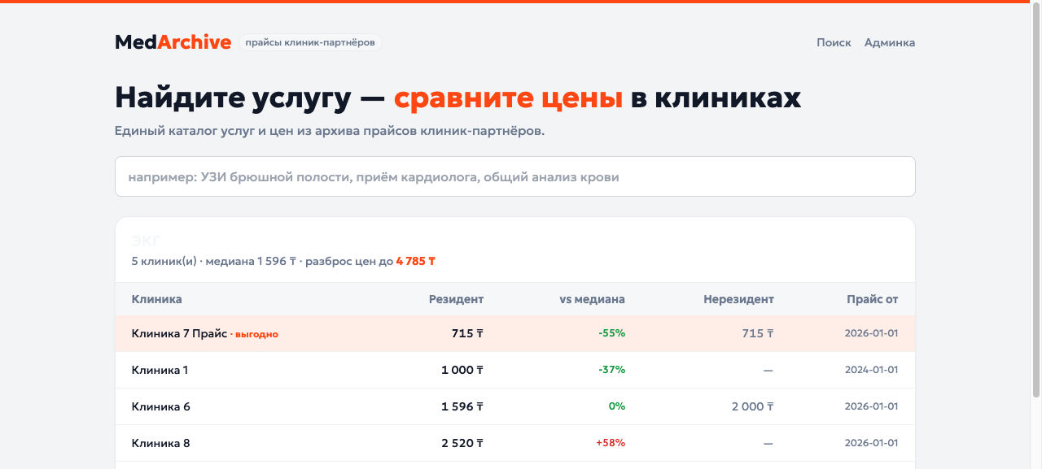
Демонстрация прототипа
Прототип развёрнут и работает онлайн: med.secondbrain.tools
Поиск услуги → сравнение цен по клиникам, подсветка выгодной и переплаты к медиане
Админка: дашборд качества, загрузка архива, очередь верификации, авто-загрузка, алерты цен, экспорт
Документация API (Swagger): med.secondbrain.tools/api/docs

Slide 4
Что умеет система
Любой формат на вход: Excel, PDF (в т.ч. сканы и битый текст), DOCX
Нормализация к единому справочнику: коды, точное совпадение, эмбеддинги, нечёткий поиск
Версионирование цен и история, валидация по правилам ТЗ
Поиск и сравнение цен между клиниками, детектор переплаты
Оператор подтверждает спорное — система дообучается
Авто-забор прайсов из папки, алерты об изменении цен, экспорт в Excel

